Slide 1
D&O – Anfechtungsverzicht
BGH Beschl. v. 21. Sept. 2011 (HEROS II)
Abt.-Bspr. v. 21.05.2012
Ass. iur. Martin Schiel

Slide 2
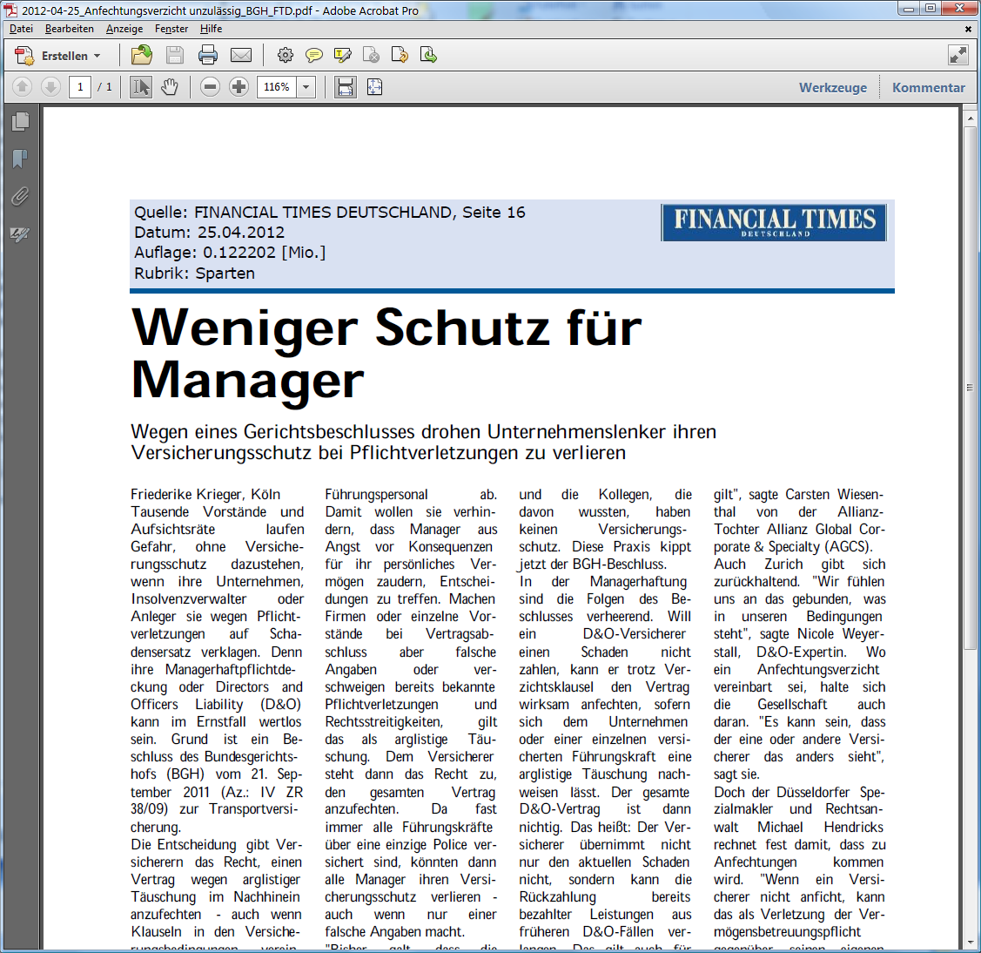
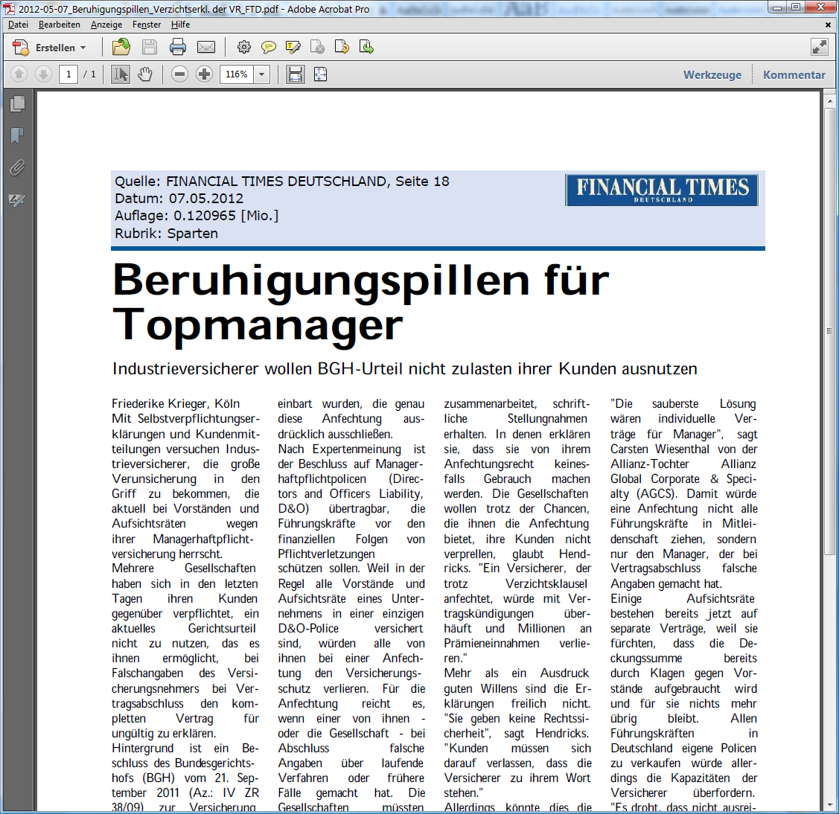
Anfechtungsverzicht unwirksam?
Worum es geht:
O:\D&O\Lektüre\Zeitungen\2012\2012-04-25_Anfechtungsverzicht unzulässig_BGH_FTD.pdf
O:\D&O\Lektüre\Zeitungen\2012\2012-05-07_Beruhigungspillen_Verzichtserkl. der VR_FTD.pdf

Slide 3
Anfechtungsverzicht unwirksam?
Worum es geht (ULLA):
11. Anzeigepflichten, Gefahrerhöhungen, andere Obliegenheiten
11.2 Kenntnis, Verhalten und Verschulden versicherter Personen
Die Kenntnis, das Verhalten oder das Verschulden einer versicherten Person wird einer anderen versicherten Person nicht zugerechnet.
Unvollständige und unrichtige Angaben zu den gefahrerheblichen Umständen berechtigen den Versicherer nicht zu Kündigung, Rücktritt und Anfechtung des Vertrages.
Kein Versicherungsschutz besteht für diejenigen versicherten Personen, die die unvollständigen oder unrichtigen Angaben gemacht haben bzw. davon Kenntnis hatten.

Slide 4
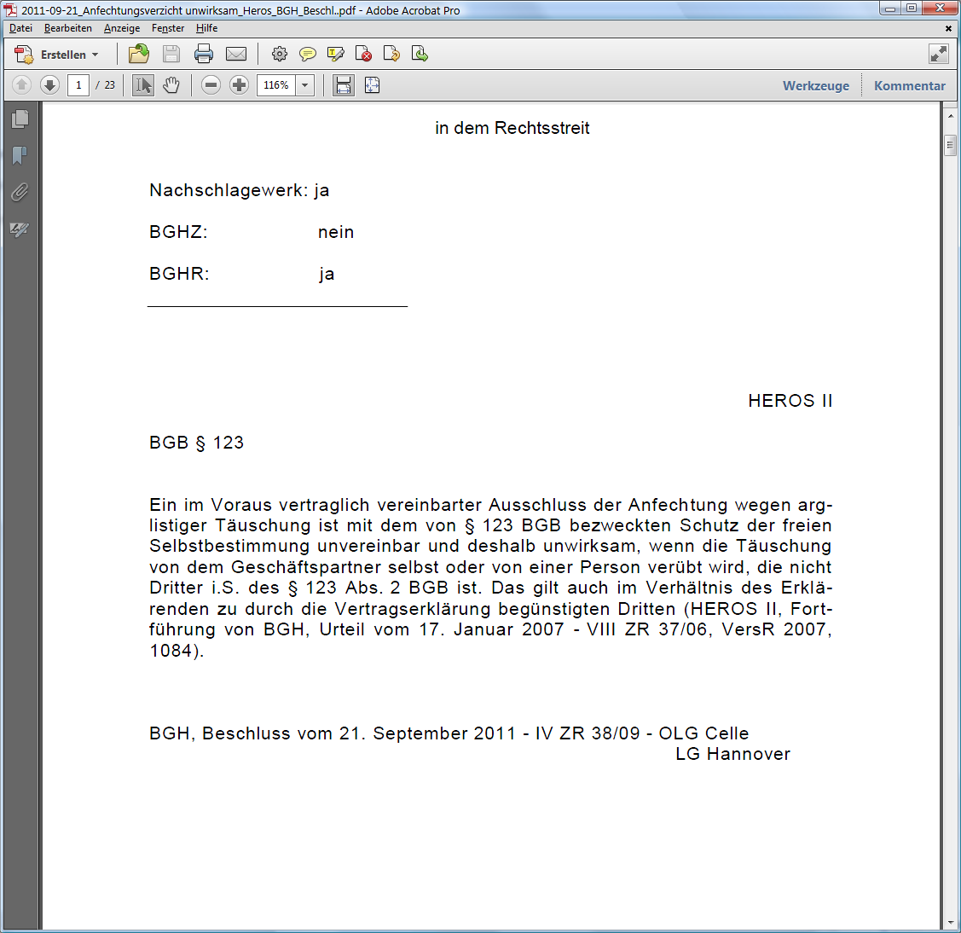
Anfechtungsverzicht unwirksam?
BGH:

Slide 5
Anfechtungsverzicht unwirksam?
Valorenversicherung:
Versicherungsvertrag
Leistung Transportvertrag
Versicherer
Versicherungs-
nehmer/-in
(Transportunternehmen)
Begünstigter
(Kunde Transporteur)

Slide 6
Anfechtungsverzicht unwirksam?
D&O Versicherung:
Versicherungsvertrag
Leistung Dienst-/Anstellungsvertrag
Versicherer
Versicherungs-
nehmer/-in
(Unternehmen)
Begünstigter
(Versicherte Person)

Slide 7
Anfechtungsverzicht unwirksam?
BGH:
Versicherungsvertrag
§ 123 BGB
Leistung Transportvertrag
Versicherer
Versicherungs-
nehmer/-in
(Transportunternehmen)
Begünstigter
(Kunde Transporteur)

Slide 8
Anfechtungsverzicht unwirksam?
Vers.-Bed. Valorenversicherung:
11.3.1 „Schadenzahlungen können mit befreiender Wirkung nur direkt an die Auftraggeber der Versicherungsnehmerin … erfolgen.“
13.4 „Verstöße gegen Obliegenheiten, sonstige Rechtspflichten und Sicherheitsauflagen durch die Versicherungsnehmerin beeinträchtigen den Versicherungsschutz nicht. Diese Vereinbarung gilt ausschließlich zugunsten der jeweiligen Auftraggeber.“

Slide 9
Anfechtungsverzicht unwirksam?
BGH:
  kein wirksamer Ausschluss der Arglistanfechtung nach Ziffer 13.4 – auch dann nicht, wenn sich die Klausel auf vorvertragliche Täuschung beziehen sollte
  Im Voraus vereinbarter Ausschluss immer dann unwirksam, wenn die Täuschung vom Geschäftspartner selbst oder einer Person verübt wird, die nicht „Dritter“ ist (§ 123 BGB)
  unerheblich, ob Täuschung durch juristische od. natürliche Person
  nach § 123 BGB soll der Täuschende keine Vorteile aus Täuschung ziehen können
  Grundsatz gilt auch für das Verhältnis zw. Versicherer – Begünstigtem
  Schutz liefe leer, wenn „die durch Täuschung geschaffene Verpflichtung gegenüber den Versicherten bestehen bliebe.“
  Auch der Begünstigte kann Rechte nur so erwerben, wie sie bestehen (vgl. § 334 BGB)

Slide 10
Anfechtungsverzicht unwirksam?
BGH:
  Versicherungsbestätigungen begründen regelmäßig keine gesonderten/eigenen Rechte (Ausn.: Kfz-Sicherungsschein) – und bedürfen daher nicht der gesonderten Anfechtung
  Aufklärungsverpflichtung immer dann, wenn eine solche Mitteilung aufgrund der konkreten Gegebenheiten nach der Verkehrsauffassung erwartet werden darf
  Aus strafprozessualem Privileg, sich nicht selbst einer Straftat bezichtigen zu müssen, erwächst kein Recht, sich versicherungsvertragliche Vorteile zu erschleichen (jedenfalls dann, wenn die verschwiegenen Umstände das zu versichernde Risiko betreffen)
  bei der Versicherung für fremde Rechnung bedarf es keiner gesonderten Anfechtungs- erklärung ggü. den Versicherten
  Anfechtungsfrist (1 Jahr, § 124 BGB) beginnt mit positiver Kenntnis der Umstände (Kennenmüssen od. bloßer Verdacht nicht ausreichend)

Slide 11
Anfechtungsverzicht unwirksam?
Reaktionen der D&O-Versicherer:
Allianz: „Urteil betrifft die Transportversicherung nicht D&O…“
AGCS: „Die sauberste Lösung wären individuelle Verträge für Manager.“
Zurich: „Wir fühlen uns an unser Wort gebunden.“
Hendricks: hat angeblich von 14 Versicherern mit denen er kooperiert entsprechende Erklärungen vorliegen…

Slide 12
Anfechtungsverzicht unwirksam?
Und nun…???
  Ein Erklärungsversuch:
  BGH-Urteil unschädlich, weil in der D&O-Versicherung/ULLA andere Situation:
  Täuschung führt nicht per se zur Leistung in Form der Zahlung (Haftpflichtvers.!)
  Täuschung bleibt nicht sanktionslos (Ziffer 11.1 c))
  Sofern gerade diejenigen Umstände den Versicherungsfall auslösen, die Gegenstand der Täuschung waren, wird gutgläubigen VP`en regelmäßig nur vorübergehend Abwehrschutz zu gewähren sein (mit entspr. Kostenerstattungsanspr. ggü. klagender Partei)
  Sofern Versicherer (ggü. gutgläubigen VP`en) leistet, besteht – jedenfalls in Höhe der Haftungsanteile im Innenverhältnis - ein Regressanspruch ggü. dem Täuschenden (wodurch gerade dokumentiert würde, dass sich der Versicherer nicht seiner wirtschaftlichen Optionen begibt)

Slide 13
Backup
§ 123 BGB:
(1) Wer zur Abgabe einer Willenserklärung durch arglistige Täuschung oder widerrechtlich durch Drohung bestimmt worden ist, kann die Erklärung anfechten.
(2) Hat ein Dritter die Täuschung verübt, so ist eine Erklärung, die einem anderen gegenüber abzugeben war, nur dann anfechtbar, wenn dieser die Täuschung kannte oder kennen musste. Soweit ein anderer als derjenige, welchem gegenüber die Erklärung abzugeben war, aus der Erklärung unmittelbar ein Recht erworben hat, ist die Erklärung ihm gegenüber anfechtbar, wenn er die Täuschung kannte oder kennen musste.
§ 334 BGB:
  Einwendungen aus dem Vertrag stehen dem Versprechenden auch gegenüber dem Dritten zu.

